Slide 1
P、V操作是定义在信号量S上的两个操作，其定义如下：
P(S)： ① S∶=S-1;
② 若S≥0，则调用P(S)的进程继续运行；
③ 若S<0，则调用P(S)的进程被阻塞， 并把它插入到等 待信号量S的阻塞队列中。
V(S)：① S∶=S+1;
② 若S>0，则调用V(S)的进程继续运行；
③ 若S≤0，从等待信号量S的阻塞队列中唤醒头一个进程， 然后调用V(S)的进程继续运行。

Slide 2
2. 利用信号量实现进程的互斥
利用信号量可以方便地解决临界区问题。设S为两进程互斥的公用信号量，初值赋予 1，表明该临界资源未被占用。只需把临界区的程序段置于P(S)和V(S)之间，即可实现两进程的互斥。 例如进程P1 和进程P2 按如下安排， 即可实现互斥：
进程P1 进程P2
P(S) P(S)
S₁ S₂
V(S) V(S)

Slide 3
例 1 前面例子中的公用变量count, 也是一个临界资源。 两个并发进程对count的操作必须互斥地执行。 对此， 可写出如下程序：
begin
  count: integer;
  S:semaphore;
  count∶=0; S∶=1;
cobegin
  process p1
  R1: register;
begin
P(S);

Slide 4
    R1∶=count;
    R1∶=R1+1;
    count∶=R1;
    V(S)
end;
process P2
R2: register;
begin
    P(S);
    R2∶=count;
    R2∶=R2+1;
    count∶=R2;
    V(S)
end;
coend;
end;

Slide 5
例 2 设一民航航班售票系统有n个售票处。每个售票处通过终端访问系统中的公用数据区，假定公共数据区中一些单元x_{k}(k=1, 2, …)分别存放×月×日×次航班的现存票数。设P₁，P₂， …，P_{n}表示各售票处的处理进程，R₁, R₂, …, R_{n}表示各进程执行时所用的工作单元。
用信号量实现进程间互斥的程序如下：
begin
  S: Semaphore;
  S∶=1
cobegin

Slide 6
Process P_{i}(i=1, 2, …, n)
begin
按旅客订票要求找到x_{k};
P(S)
R_{i}∶=x_{k};
if R_{i}≥1 then begin R_{i}∶=R_{i}-1;
        x_{k}∶=R₁;
        V(S)
输出一张票
end
else begin V(S) ;
输出“票已售完”
end
end;
coend;
end;

Slide 7
3. 利用信号量实现进程间的同步
一般来说， 信号量初值为 0， 两个进程之间的同步模型如下：
进程P1 进程P2
L1：P(S) L2：V(S)

Slide 8
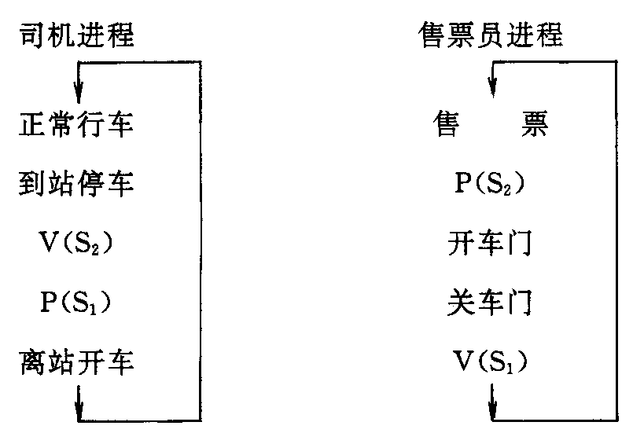
例 1 用信号量实现司机和售票员的同步。
设S₁和S₂分别为司机和售票员的私用信号量，初值均为0，则司机和售票员的同步过程描述如下：

Slide 9
例 2 设进程A、B是两个相互合作的进程，共用一个缓冲区。进程A负责从卡片输入机读入卡片送到缓冲区， 进程B取走缓冲区中的卡片信息进行加工处理。进程A在完成将卡片送入缓冲区后，给进程B发一信号。进程B收到信号后，取走卡片信息进行加工处理。反之，进程B取走卡片信息后，给进程A发一信号，进程A再将卡片信息读入缓冲区。为此，我们利用两个私用信号量S1和S2， 其初值均为 0，信号量S1表示缓冲区是否有卡片信息，信号量S2表示缓冲区信息是否被取走。利用P、V操作实施进程A、B的同步过程如下：

Slide 10
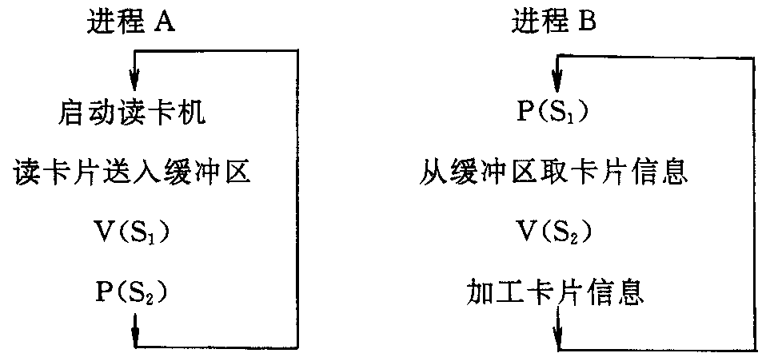

Slide 11
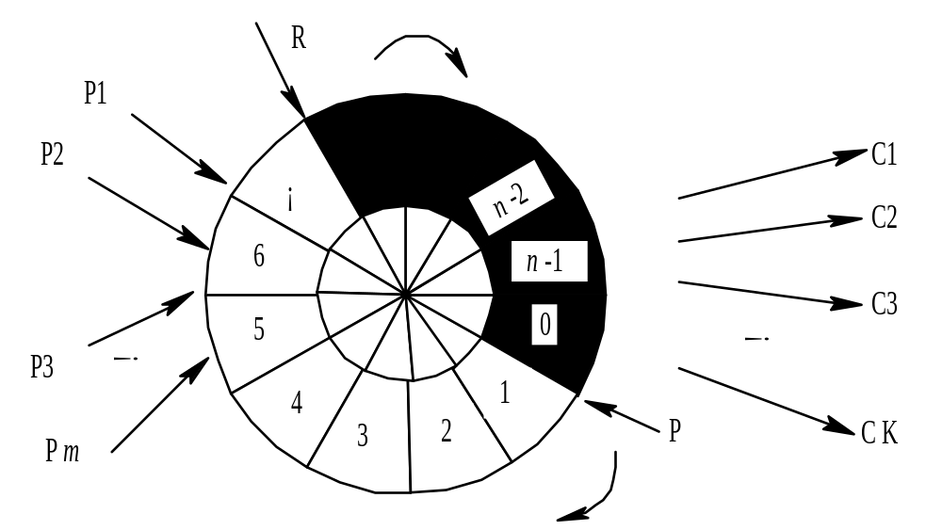
4. 生产者—消费者问题(Producer-Consumer Problems)
图 3.13 生产者—消费者问题

Slide 12
了实现上述两组进程互斥地进入临界区， 我们设置两个私用信号量和一个公用信号量如下：
(1) 公用信号量S，初值为 1，表示没有进程进入临界区， 它用于实现进程互斥；
(2) 私用信号量S₀，用以表示产品数目，初值为 0；
(3) 私用信号量S_{n}，用以表示可用缓冲区数，初值为n。
生产者—消费者进程描述如下：

Slide 13
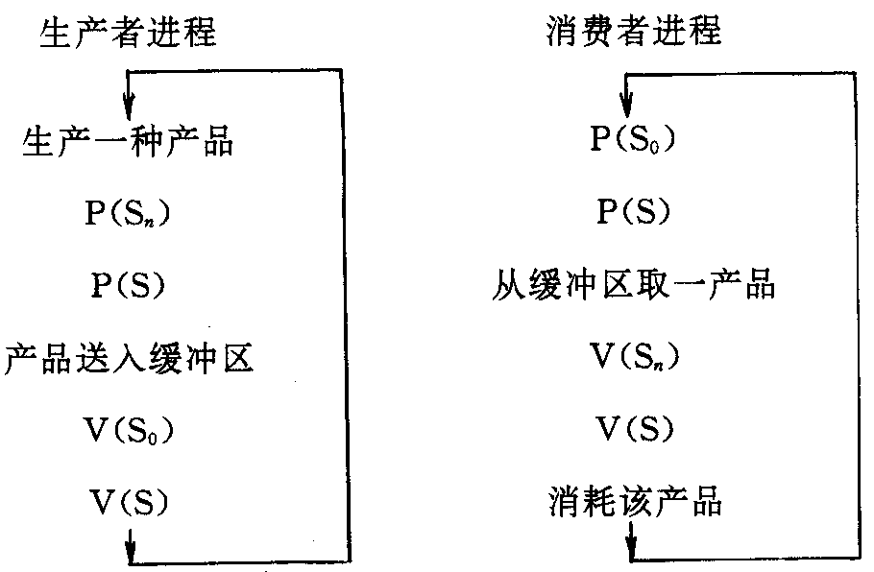

Slide 14
生产者和消费者可按如下方式并发执行：
begin
B: array［0··n-1］ of integer;
P, R: integer;
S, Sn, S0: semaphore;
P∶=R∶=0
S∶=1; Sn∶=n; S0∶=0;
cobegin
process producer i(i=1, 2, ……, m)
begin
L1: produce a product;
P(Sn);
P(S);
B［P］∶=product;
P∶=(P+1) mod n;
V(S0);
生产者之间、消费者之间、生产者与消费者之间要互斥的访问缓冲区？生产者、消费者之间同步消费产品。

Slide 15
go to L1
end;
process consumer j(j=1, 2, …, k)
begin L2: P(S0);
P(S);
take a product from B［R］;
R∶=(R+1) mod n;
V(Sn);
V(S);
consume
go to L2
end
coend;
end;

Slide 16
5. 读者与写者问题(ReaderWriter Problems)
为了实现读者与写者的同步和互斥， 我们设置一个信号量S， 用于读者与写者之间或写者与写者之间的互斥，初值为“1”。 用一个变量rc表示当前正在读的读者个数，当进程可以去读或读结束后都要改变rc的值，因此rc又成为若干读进程的共享变量，它们必须互斥地修改rc。故必须定义另一个用于互斥的信号量S_{r}，初值也是“1”。读者—写者问题可描述如下：
begin S, S_{r}: semaphore;
  rc: integer;
  S∶=S_{r}∶=1;
  rc∶=0;

Slide 17
cobegin
process Reader i(i=1, 2, …, m)
begin P(S_{r});
rc∶=rc+1;
if rc=1 then P(S);
V(S_{r});
read file F;
P(S_{r})
rc∶=rc-1;
if rc=0 then V(S);
V(S_{r})
end
process Writer j(j=1, 2, …, k)

Slide 18
begin
    P(S);
    Write file F;
    V(S)
end;
coend;
end

Slide 19
在这个程序中，当有进程在读而使一个请求写的进程阻塞时，如果仍有进程不断地请求读则写进程将被长期地推迟运行。但在实际的系统中往往希望让写者优先。即当有进程在读文件时，如果有进程请求写，那么新的读者被拒绝， 待现有读者完成读操作后立即让写者运行，只当无写者工作时才让读者工作。下面是写者优先的程序。其中信号量S，初值为 1，用于读者与写者或写者与写者之间的互斥，另一信号量S_{n}，初值为n, 表示系统中最多有n个进程可同时进行读操作：

Slide 20
Begin S, S_{n}: Semaphore;
S∶=1; S_{n}=n;
cobegin
process Reader i(i=1, 2, …, n)
begin
        P(S);
        P(S_{n});
        V(S);
        read file F;
        V(S_{n})
end;
process Writer j(j=1, 2, …, k)

Slide 21
begin
      P(S)
      for i∶=1 to n do P(S_{n});
      Write file F;
      for i∶=1 to n do V(S_{n});
      V(S)
end;
coend;
end;

Slide 22
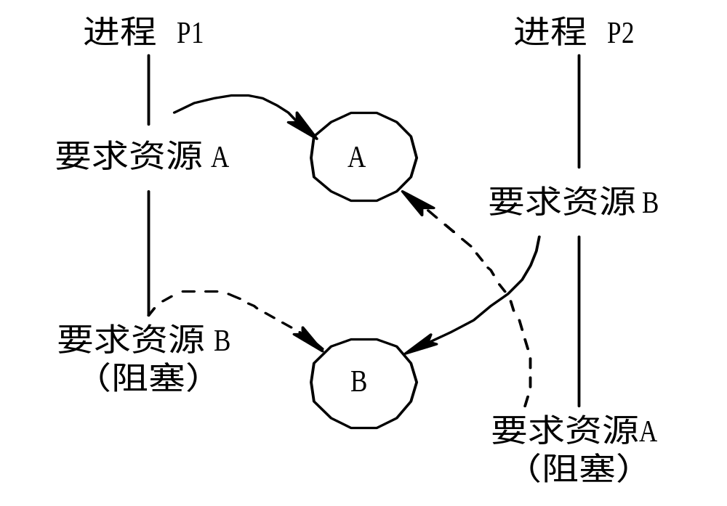
3.7 死 锁
3.7.1 死锁的起因和产生死锁的必要条件
死锁
≠
死机
图 3.17 两个进程死锁的典型例子

Slide 23
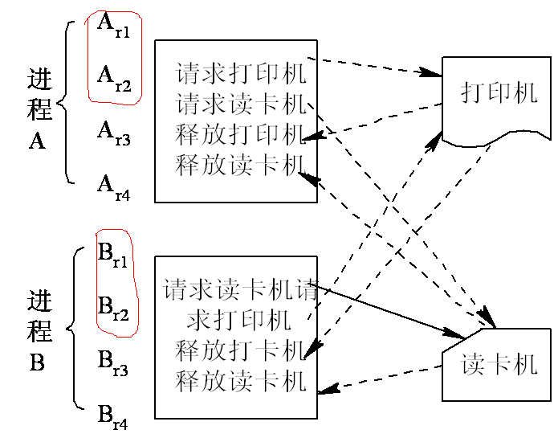
图 3.18 进程A、 B对资源的请求和释放

Slide 24
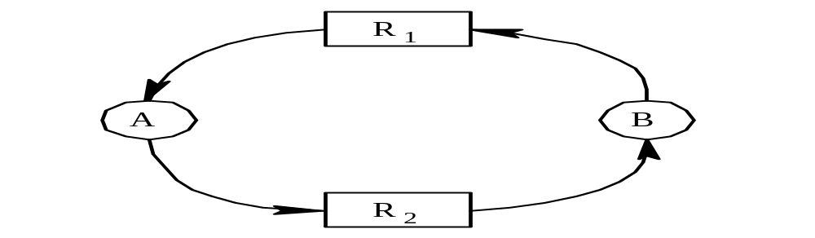
死锁是一种与时间有关的错误：
当进程争夺资源时，有可能发生死锁，但不一定就会
死锁。它取决于每一个进程的推进速度和对资源请求
的顺序，不当的资源请求序列与申请时刻，都有可能
引起资源要求在时间上的冲突，从而说明死锁是一种
与时间有关的错误。
图 3.19 进程死锁的环路表示

Slide 25
2. 产生死锁的必要条件
互斥控制。
(2) 非剥夺控制。
(3) 逐次请求。
(4) 环路条件。

Slide 26
3.7.2 死锁举例
例 1 P、V操作引起的死锁。 
P、V操作是实现进程间通讯的原语，它能有效地实现进程间的同步和互斥，但由于P、V操作使用不当，也会导致系统死锁。例如，在用P、V操作实现进程间同步的例子中，设S₁, S₂是初值为 0 的两个信号量，如果进程A、B的程序安排是：

Slide 27
类似地，S₁, S₂是两个初值为 1 的信号量，则如下的两个进程就会发生死锁：
进程A 进程B
P(S₁) P(S2)
r1: P(S₂) r₂: P(S₁)
…
…
…
…
进程A于r1 处变成阻塞状态， 而进程B于r2 处变成阻塞状态。

Slide 28
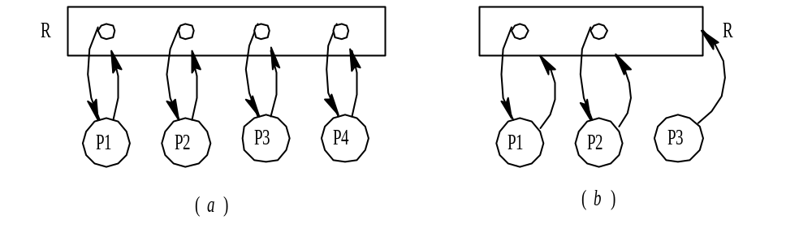
例 2 存储器共享的死锁。
图 3.20 存储器共享的死锁

Slide 29
假定系统中有m个单位的存储器，它为n个进程所共享。若每个进程都要求i个存储单位，当m<ni时就可能发生死锁。
假定m=4, n=4, i=2，当每个进程首先轮流要求 1 单位，那么第一次请求就把存储器分配完了，而第二次请求时，各进程都进入阻塞状态，结果这四个进程谁也不能向前推进，而形成死锁(图 3.20(a))。 
当m=2, n=3, i=2 时， P₁、P₂ 第一次请求就把存储器分配完了，P₃ 在第一次请求后就处于阻塞状态，当P₁、P₂ 第二次请求时纷纷进入阻塞状态。

Slide 30
例 3 加锁法引起的死锁。 
在加锁法中，我们用加锁LOCK (W)和开锁UNLOCK(W)实现进程的互斥控制。
进程P1 进程P2
LOCK (W) LOCK (W)
S1 S2
UNLOCK (W) UNLOCK (W)
…
…
…
…

Slide 31
例 4 信息传送的死锁。 
一般把系统中的资源分为两类：一类称为可逐次再使用资源，也称做永久性资源，记以SR，它可供进程逐次使用，例如处理机、主存、I/O设备等，都是永久性资源。另一类资源是消耗性资源，也叫做临时性资源，记以CR，这类资源由一进程产生而被另一进程消耗掉，只能使用短暂的时间。例如进程间同步时交换的信息、数据文件等。

Slide 32
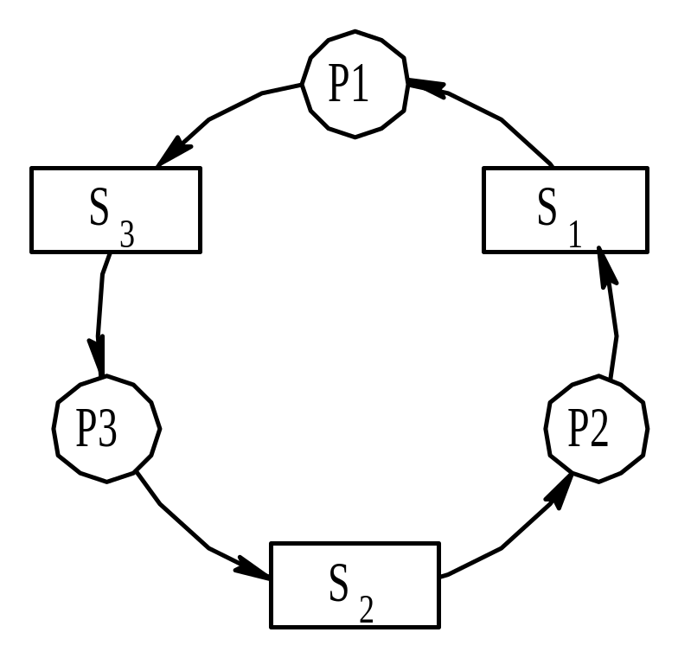
图 3.21 信息传送引起的死锁

Slide 33
设进程P1 产生信息S₁，而要求从P3 接收信息S₃；进程P2 产生信息S₂，而要求从P1 接收信息S₁; 进程P3产生信息S₃， 而要求从P2 接收信息S₂。如果信息通讯按下述进行：
  P1： 释放S₁, 请求S₃;
  P2: 释放S₂, 请求S₁;
  P3: 释放S₃, 请求S₂;
  则不会出现死锁。

Slide 34
若按下述顺序进行：
  P1: 请求S₃, 释放S₁;
  P2: 请求S₁, 释放S₂;
  P3: 请求S₂, 释放S₃;
则必然出现死锁。

Slide 35
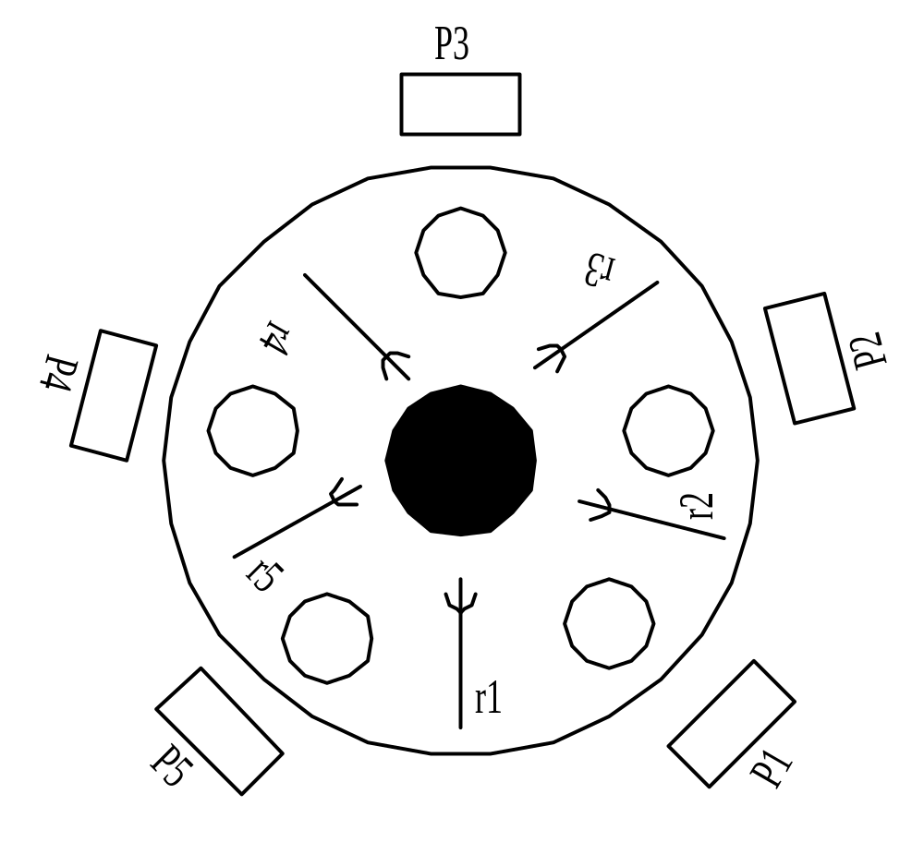
例 5 哲学家吃通心面问题(Dining Philosophers Problem)。
图 3.22五个哲学家吃通心面问题引起的死锁

Slide 36
begin S₁，S₂, S₃, S₄, S₅: semaphore;
S₁∶=S₂∶=S₃∶=S₄∶=S₅∶=1
Cobrgin
process Pi(i=1, 2, 3, 4)
begin
Li: thinking;
    hungry;
    P(S_{i});
    pickup r_{i};
    P(S_{i+1});

Slide 37
    pickup r_{i+1};
    eating;
    putdown ri;
    putdown r_{i+1};
    V(Si);
    V(S_{i+1});
    go to Li
end;
process P5
begin
L5: thinking;
    hungry;
    P(S5);

Slide 38
    pickup r5;
    P(S1);
    pickup r1;
    eating;
    putdown r5;
    putdown r1;
    V(S5);
    V(S1);
    go to L5
end;
coend;
end

Slide 39
3.7.3 对死锁采取的对策
鸵鸟策略。
(2) 预防策略（破坏四个必要条件之一）。
(3) 避免策略（分配资源时用算法判定）。
(4) 检测和解除（进程资源图、删除；剥夺）。

Slide 40
3.7.4 死锁的预防
(1)资源静态分配法。
(2) 资源顺序分配法。 这种方法的基本思想是对系统的全部资源加以全局编号： 例如
    ＃1: 卡片读入机
    ＃2： 打印机
    ＃3： 绘图仪
    ＃4： 磁带驱动器
    ＃5： 卡片穿孔机
然后规定一条规则： 进程任何时候都能够申请资源， 不过所有的申请必须按编号增加的顺序进行。
考虑哲学家吃通心面问题引起死锁问题的解决方案

Slide 41
3.7.5 死锁的避免
1. 单项资源的银行家算法
例如，设系统中有 10 台磁带机，由三个进程A、B、C共享。假定A、B、C已分别占用了 2 台、3 台、3 台，它们的最大需求量分别为4 台、 6 台、 8 台。这一要求如下表所示，并假定只有当满足了最大需求量后才能释放所占用的全部资源。
进程名 | 已分配数 | 尚需申请数 | 最大需求数
A B C | 2 3 3 | 2 3 5 | 4 6 8

Slide 42
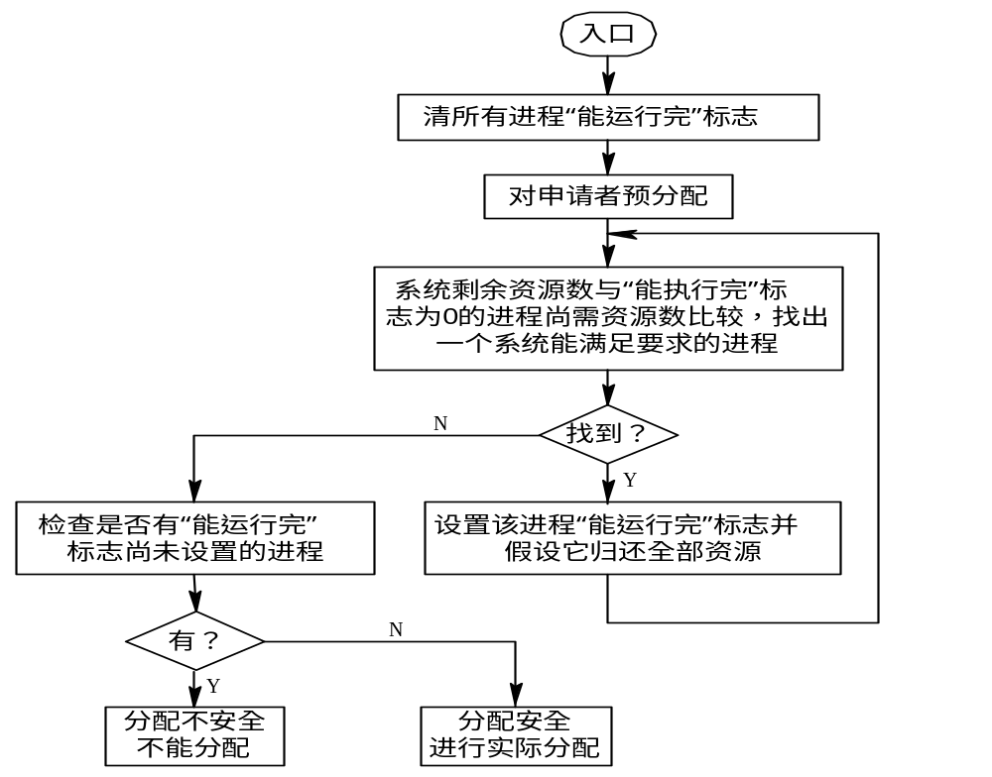
图 3.23单项资源的银行家算法

Slide 43
2. 多种资源的银行家算法
现在考虑多种资源的银行家算法。
假设系统有四类资源：磁带驱动器、绘图仪、打印机和卡片穿孔机。各类资源的总数用W=(6, 3, 4, 2)表示，即有 6 台磁带驱动器，3 台绘图仪，4 台打印机，2 台卡片穿孔机。
现有五个进程A、B、C、D和E，已获得的资源的种类及数量用矩阵R表示：

Slide 44
R 矩阵
进程 | 磁带驱动器 | 绘图仪 | 打印机 | 穿孔机
A | 3 | 0 | 1 | 1
B | 0 | 1 | 0 | 0
C | 1 | 1 | 1 | 0
D | 1 | 1 | 0 | 1
E | 0 | 0 | 0 | 0
P=(5,3,2,2) 为已分配出的资源数

Slide 45
尚需资源的种类和数量用矩阵Q表示：
Request(x)?
进程 | 磁带驱动器 | 绘图仪 | 打印机 | 穿孔机
A | 1 | 1 | 0 | 0
B | 0 | 1 | 1 | 2
C | 3 | 1 | 0 | 0
D | 0 | 0 | 1 | 0
E | 2 | 1 | 1 | 0
Q[i]<=S, i=(1..n)
S=W-P=(1,0,2,0) 系统目前剩余资源数

Slide 46
现在给出多种资源的银行家算法如下：
(1) 如果某一进程对某一种资源提出请求， 就假定预先分配给它，然后修改矩阵R、Q以及向量S；
(2) 在矩阵Q中找出一行，使该行向量小于等于S（Q[i]<=S）。倘若不存在这样的向量，就说明没有进程能够获得全部资源运行到完成， 将会引起系统死锁；
(3) 假设被选到的那一行的进程获得了全部资源而运行到结束，则设置该进程“能运行完”标志，并把它的资源全部加入向量S；
(4) 重复步骤(2)和(3)，直到下述情况之一出现：或者所有进程都设置“能运行完”标志，则系统是安全的，可以进行实际分配；或者发生死锁，则预先分配是不安全的，应予以撤消。

Slide 47
3.7.6 系统模型
1. 系统状态图
(1) 系统状态图是一组系统状态σ={S1, S2, …)和一组进程π={P1, P2, …)构成的一个数对(σ, π)。 图 3.24 表示了一个极为简单的状态图(σ， π)， 其中σ={S, T, U, V}, π={P1, P2}。

Slide 48
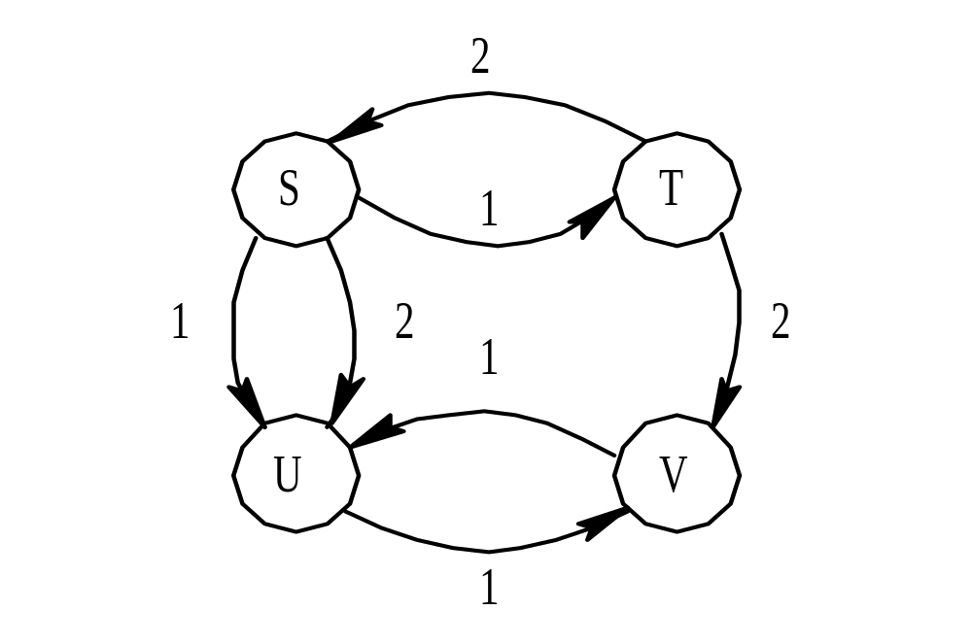
图 3.24一个简单的系统状态图

Slide 49
(2) 系统由一种状态S演变为另一种状态T， 是由于某个进程Pi对资源实施了请求、获得或释放的单个操作的结果。 图 3.24 中有
1
S U
2
S U
1
U V
1
S T
等状态变化。我们把进程Pi在单个操作下，系统由S状态可能过渡到的状态的集合表示为Pi(S)。

Slide 50
由图 3.24 中可以看出
P1(S)={T、 U}
P1(T)=Ω
P1(U)={V}
P2(S)={U}
P2(T)={S、 V}
P2(V)=Ω
其中Ω表示无意义。

Slide 51
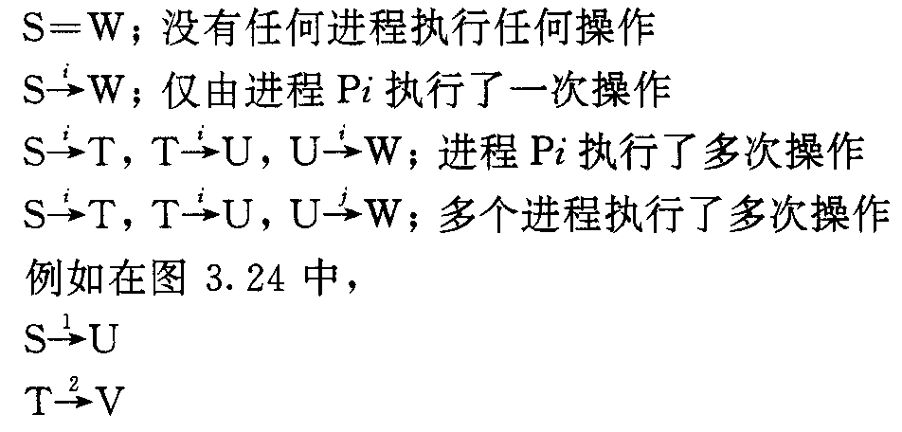
在一般情况下，系统由一个状态过渡到另一个状态， 是由于不同进程执行了若干次操作的结果，此时状态的演变表示为：S W。 显然它可以包括：
*

Slide 52
(3) 一个进程Pi在状态S是阻塞的，是指不存在状态T，使得S→T，即进程Pi在那个状态下不能执行任何操作。
(4) 一个进程Pi在状态S是死锁的，是指对任何使S→T的T，Pi在状态T是阻塞的。换句话说，进程Pi在状态S是死锁的，必定是它在状态S以及由它可能到达的所有未来状态T都是阻塞的。例如图 3.24 中P2在状态U是死锁的，因为P2 无论在状态U还是在状态V都是阻塞的。同样，P2 在状态V也是死锁的。
i
*

Slide 53
(5) 如果在状态S有一个死锁进程，则S称为死锁状态。按此定义，只要设法使系统每一可能到达的状态都限制在非死锁状态，就可避免死锁。
(6) 如果在状态S以及它可能到达的所有状态都是非死锁状态， 则S称为安全状态。

Slide 54
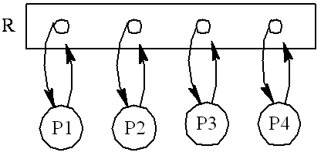
2. 进程—资源图
以下给出进程—资源图的形式定义和限制。
(1) N被分为两个互斥的子集：一个是进程结点子集， π={P1, P2, …, Pn}; 另一个是资源结点子集，ρ={R₁, R₂, …, R_{n}}，N=ρ∪π。在图 3.19 中，ρ={R₁, R₂}, π={A, B}, N={R₁, R₂}∪{A, B}。 在图 3.20 中，ρ={R}, π={P1, P2, P3, P4}, N={R}∪{P1, P2, P3, P4}。

Slide 55
(2) 凡是属于E中的一个边e∈E，都连接π中的一个结点和ρ中的一个结点。若e=(Pi, R_{j})，则e称为一条资源请求边， 由进程Pi指向资源Rj，它表示进程Pi请求一个单位的R_{j}资源(即R_{j}的一个部件)。若e=(R_{j}, Pi)，则e称为一条资源分配边，由资源R_{j}指向进程P_{i}，它表示一个单位的资源R_{j}分配给进程Pi。 图 3.19 中存在两条请求边和两条分配边： E={(A, R₂), (B, R₁), (R₁, A), (R₂, B)}。

Slide 56
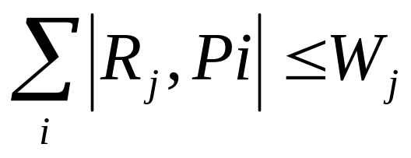
(3) 若资源R_{j}有W_{j}个单位(部件)，并用|(R_{j}, Pi)|表示资源R_{j}分配给进程Pi的单位(部件)数，用|(Pi, Rj)|表示进程Pi请求资源R_{j}的单位(部件)数，则每一张合理的进程—资源图必须满足如下两个条件：
① 对于资源R_{j}所进行的分配不能多于W_{j}，亦即对于所有的j均应满足下式：

Slide 57
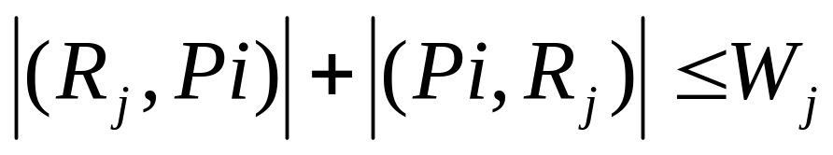
② 对于一个具体的资源R_{j}来说，任何进程对它的请求及分配数量之和，不能大于R_{j}的可用部件数W_{j}，亦即对任何i和j均应满足下式：
(4) 每一张合理的进程—资源图代表了一个系统状态，反之亦然。

Slide 58
3.7.7 死锁的检测
1. 死锁状态的推断思想
一个处于非阻塞的进程要想达到运行的终点，它应获得所需的全部资源，然后释放这些资源。于是，某进程所占有的资源的释放过程又可唤醒某些以前处于阻塞状态的进程，从而使被唤醒的进程又可得到它所需要的全部资源。继续这种推断过程，直到系统中的状态不再发生变化为止。此时可能出现两种结局：一是剩下若干进程，它们仍处于阻塞状态；二是系统中的全部进程都运行到了终点。照此可以断言：对于前一种结局，过程的初始状态必定是一个死锁状态；而对于后一种结局，过程的初始状态必定不是死锁状态。

Slide 59
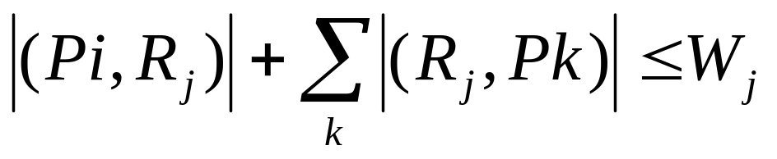
2. 进程—资源图的化简
(1) 从进程—资源图中找到既非阻塞又非孤立的进程结点Pi。由于Pi是非阻塞进程，它对某类资源R_{j}的请求，应满足

Slide 60
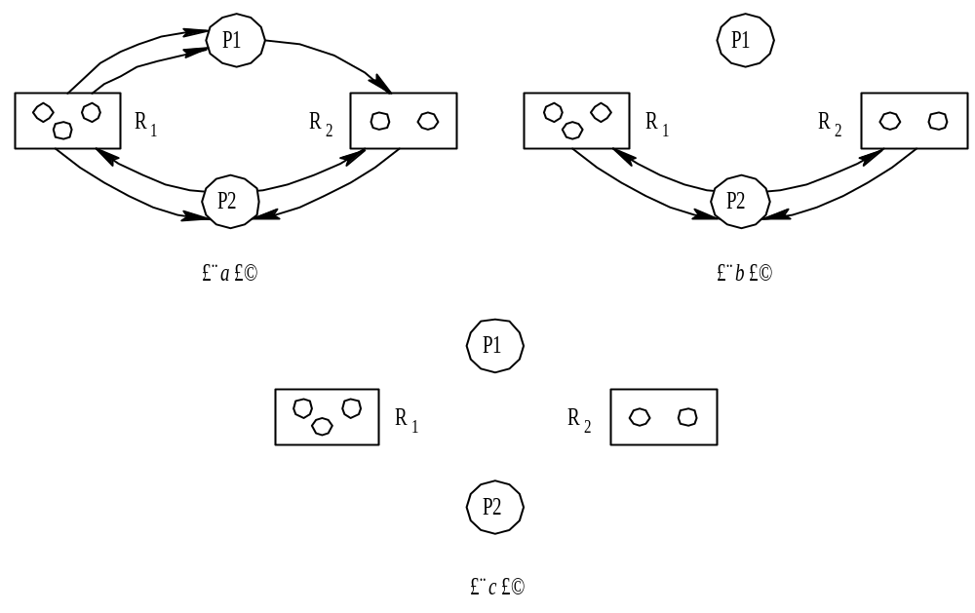
图 3.25 进程—资源图的化简

Slide 61
3．死锁的解除与饥饿
一旦系统检测出有死锁出现，系统将通过改变某些进程的状态解除死锁。以下介绍解除死锁的一些方法：
(1) 重新启动。这是一种比较粗暴的方法，也是操作系统常用的方法，虽然实现简单，但会使之前的工作全部白费，造成很大的损失和浪费。
(2) 撤消进程（删除法）。在死锁时，系统可以撤消造成死锁的进程，解除死锁。

Slide 62
(3) 剥夺资源
在死锁时，系统可以保留进程，只剥夺死锁进程占有的资源，直到解除死锁。选择被剥夺资源的进程的方法和选择被撤消的进程的方法相同。
(4) 进程回退
在死锁时，系统可以根据保留的历史信息，让死锁的进程从当前状态向后退回到某种状态，直到死锁解除。

